Slide 1
GTAA
(Global Tactical Asset Allocation)
: 글로벌 전술적 자산 배분
03 분반 / 산학 캡스톤 디자인 2
F조
김민찬, 박유영, 최영규, 홍성주
발표자 : 최영규
발표날짜 : 19. 11. 19
담당교수님 : 정호엽 교수님

Slide 2
F조 PRESENTATION CONTENTS
CONTENTS
1. GTAA 프로젝트 흐름도
2. GTAA 진행상황
3. 데모 영상
4. GitHub 업데이트
5. GTAA 계획일정

Slide 3
1. GTAA 흐름도
자산선택
(Asset selection)
전략 알고리즘 선택
전략알고리즘 세부조정
시뮬레이션
결과
비중을 몇 대 몇으로 할 것인지 선택
Ex)3:7, 5:5
ETF (자산군)
+
전세계 개별주식
Apple
Intel
Microsoft
전통적
자산배분전략
위험 기반
자산배분전략
모멘텀 기반
자산배분전략
멀티 팩터
자산배분전략
동일비중포트폴리오
최소분산포트폴리오
최대분산효과포트폴리오
위험균형포트폴리오
모멘텀포트폴리오
모멘텀 x 위험 포트폴리오
추천포트폴리오 제시

Slide 4
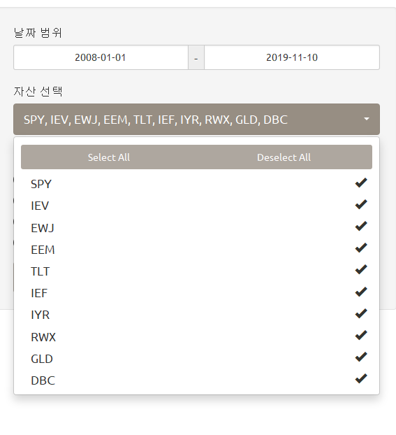
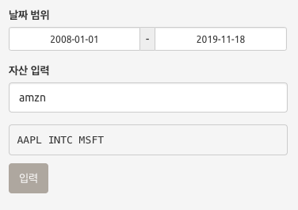
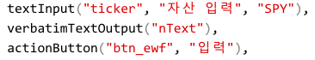
2. GTAA 진행상황
1-1. 자산 선택
제한적인 자산 선택
전세계 모든 자산 및 개별 주식 선택
1. 자산 코드 입력
3. 입력된 코드
2. 확인
UI 부분 코드
Notes:
기존의 자산 선택은 10개 데이터로 제한적인 데이터 였으나,
전세계 모든 자산과 개별 주식을 선택 가능하도록 구현하였습니다.
자산 코드 입력
입력 버튼 클릭
입력된 코드가 확인가능하도록 보여집니다.
UI 부분 코드는 사진과 같습니다.

Slide 5

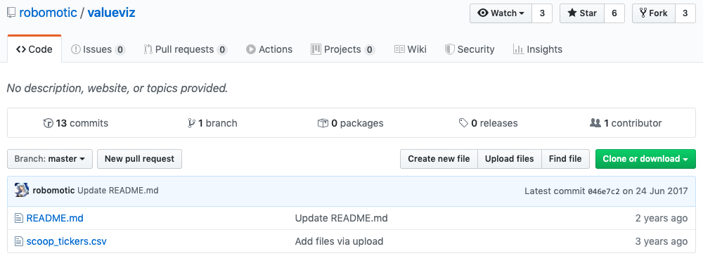
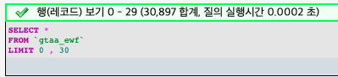
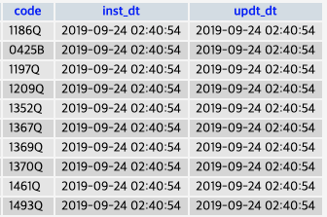
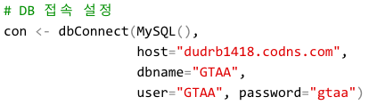
3. GTAA 진행상황
1-2. 자산 선택(DB)
출처 : https://github.com/robomotic/valueviz
쿼리
INSERT INTO GTAA_EWF(code, inst_dt, updt_dt) values (‘코드’, datetime(), datetime())
Notes:
자산 데이터는 출처 경로에서 csv 형식의 자료를
GTAA 프로젝트에서 사용되는 데이터베이스에 일괄적으로 insert 하였습니다.
자산의 데이터는 약 3만800건 정도입니다.

Slide 6
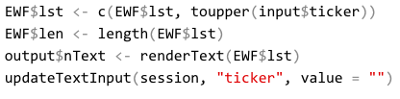
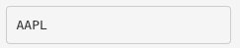
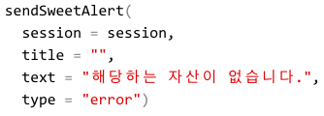
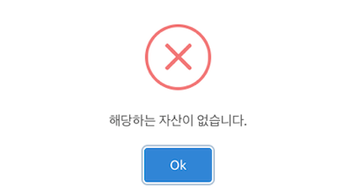
3. GTAA 진행상황
1-3. 자산 선택(동작 구조)
자산 코드 입력
존재
코드 Y/N
성공 결과
Yes
쿼리
UI 부분 코드
SELECT count(*)
FROM ‘GTAA_EWF’
WHERE code = ‘입력된 코드’
No
실패 결과
UI 부분 코드
Notes:
다음으로는 자산 선택의 동작구조입니다.
사용자가 입력한 코드가 자산 테이블에 저장되어있는 정보인지 체크합니다.
만약 존재하지 않는 자산코드라면 실패 결과를 보여주고
코드가 존재한다면 성공결과를 보여주는 로직입니다.

Slide 7
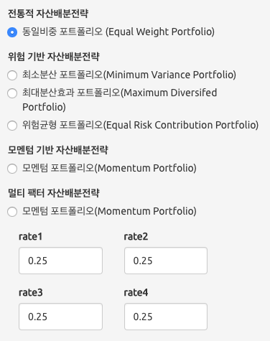
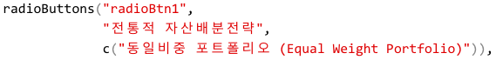
3. GTAA 진행상황
2-1. 전략 선택(동일비중 자산배분)
1. 동일 비중 포트폴리오 선택
UI 부분 코드
2. 세부조정(rate:비중 조절)
Notes:
다음으로는 전략선택 부분입니다.
전통적 자산배분전략에서 동일비중 포트폴리오는 비중을 세부조정 가능하며 합이 1이되게 조절가능하도록 개발하였습니다.
(여기에선 AAPL, INTC, MSFT, AMZN 4개의 자산을 선택하였기 때문에)
자세한 질문이 들어온다면 >
이쪽 부분에선 화면 처리부분만 맡아서 개발했기때문에 자세한 내용은 ”알고리즘 담당자”에게

Slide 8
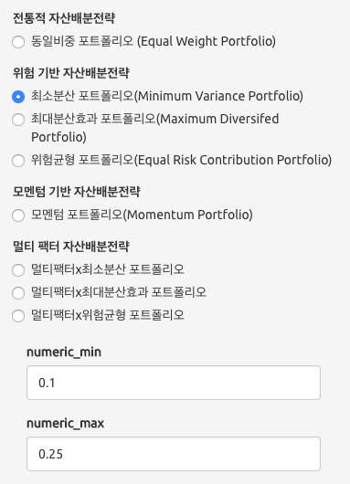
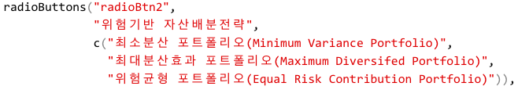
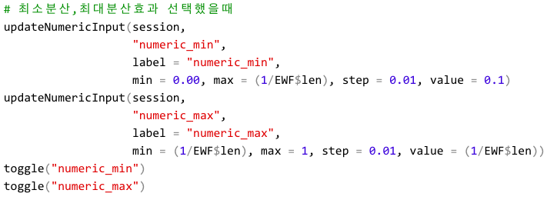
3. GTAA 진행상황
2-2. 전략 선택(위험 기반 자산배분)
1. 위험 기반 자산배분 선택
UI 부분 코드
2. 세부 조정(
numeric_min : 최소 가중치
numeric_max : 최대 가중치 제한 조절)
UI 부분 코드
Notes:
위험기반 자산배분 전략에서는 (최소분산, 최대분산효과, 위험균형) 포트폴리오를 선택가능 하도록 라디오 버튼으로 개발하였습니다.
이중 (최소분산, 최대분산효과) 포트폴리오를 선택하면,
최소 가중치, 최대 가중치 세부조정 부분이 보여지도록 하였습니다.
자세한 질문이 들어온다면 >
이쪽 부분에선 화면 처리부분만 맡아서 개발했기때문에 자세한 내용은 ”알고리즘 담당자”에게

Slide 9
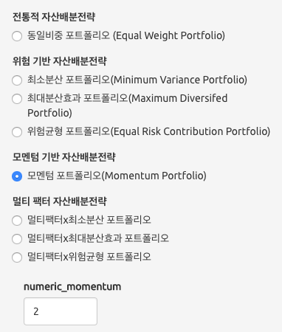
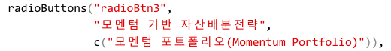
3. GTAA 진행상황
2-3. 전략 선택(모멘템 기반 자산배분)
UI 부분 코드
1. 모멘텀 기반 자산배분
2. 세부 조정(numeric_momentum : 과거 수익률이 높았던 상위 몇 개를 선택 할 것인지 조절)
UI 부분 코드
* show/hide
Notes:
모멘텀 자산배분 전략에서는
과거 수익률이 높았던 상위 몇개를 선택 할 것인지 조절하능하도록 하였습니다.
자세한 질문이 들어온다면 >
이쪽 부분에선 화면 처리부분만 맡아서 개발했기때문에 자세한 내용은 ”알고리즘 담당자”에게

Slide 10
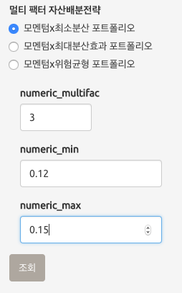
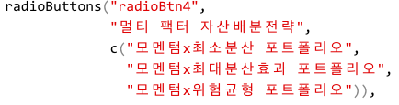
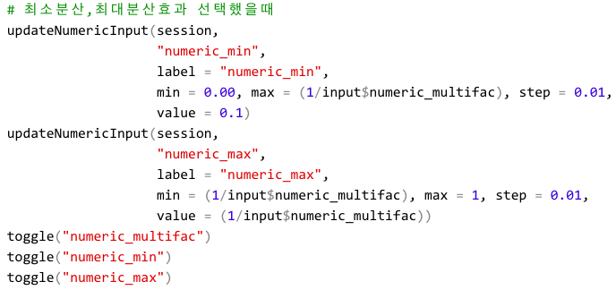
3. GTAA 진행상황
2-4. 전략 선택(멀티 팩터 자산배분)
1. 모멘텀 기반 자산배분
UI 부분 코드
2. 세부 조정(
numeric_multifac : 과거 수익률이 높았던 상위 몇 개를 선택 할 것인지 조절
numeric_min : 최소 가중치
numeric_max : 최대 가중치 제한 조절)
UI 부분 코드
Notes:
멀티 팩터 자산배분전략은 모멘텀xO 이므로
과거 수익률이 높았던 상위 자산 세부조정과 min,max 부분을 추가하였습니다.
자세한 질문이 들어온다면 >
이쪽 부분에선 화면 처리부분만 맡아서 개발했기때문에 자세한 내용은 ”알고리즘 담당자”에게

Slide 11
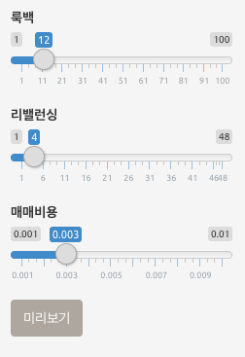
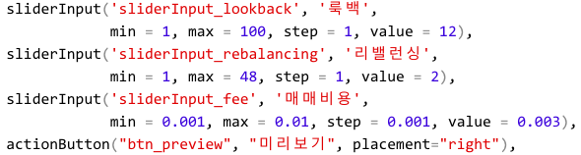
3. GTAA 진행상황
3-1. 룩백,리밸런싱,매매비용
룩백 : 과거 몇개월 데이터를 기반으로 전략을 수립 할 것이지 조절
리밸런싱 : 몇 개월 마다 알고리즘을 통해 자산의 비중을 조절 할 것인지 조절
매매비용 : 매매 비용을 몇 %로 할 것인지 조절
UI 부분 코드
Notes:
룩백이란 과거 몇개월의 데이터를 기반으로 전략을 수립할것인지를 의미하며, sliderInput 컨트롤을 사용해서 비중을 조정 할 수 있도록 하였습니다.
리밸런싱이란 자산을 전략에 의해 사고 팔면서 비중을 조절하는걸 의미하며, sliderInput 컨트롤을 사용해서 비중을 조정 할 수 있도록 하였습니다.
매매비용이란 용어 그대로 매매 비용을 몇 %로 할 것인지를 조절하는걸 의미하며, sliderInput 컨트롤을 사용해서 비중을 조정 할 수 있도록 하였습니다.

Slide 12
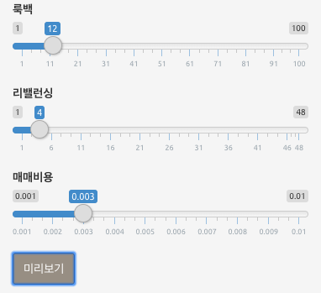
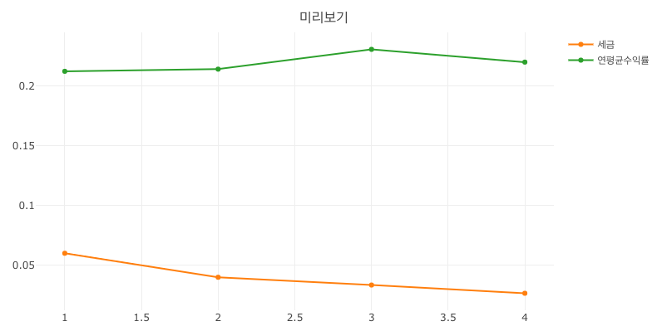
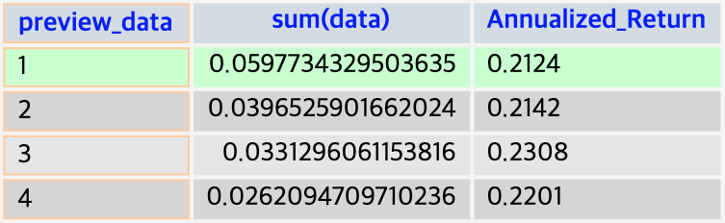
3. GTAA 진행상황
3-2. (룩백,리밸런싱,매매비용) 미리보기
쿼리
결과
SELECT
preview_data, sum(data),
Annualized_Return
FROM GTAA_PREVIEW
where
tactical = 'radioBtn2_sel3’ and
preview_data <= 4
group by preview_data
리밸런싱이 3개월 간격일때 세금이 비교적 적으며 연평균 수익률이 가장 높음을 데이터로서 확인 가능함
Notes:
룩백, 리밸런싱, 매매비용을 조절후 시뮬레이션을 돌려보면 다음과 같은 결과가 나오게 됩니다.
즉, 리밸런싱이 3개월 간격일때 세금이 비교적 적으며 연평균 수익률이 가장 높음을 데이터로서 확인 가능합니다.

Slide 13
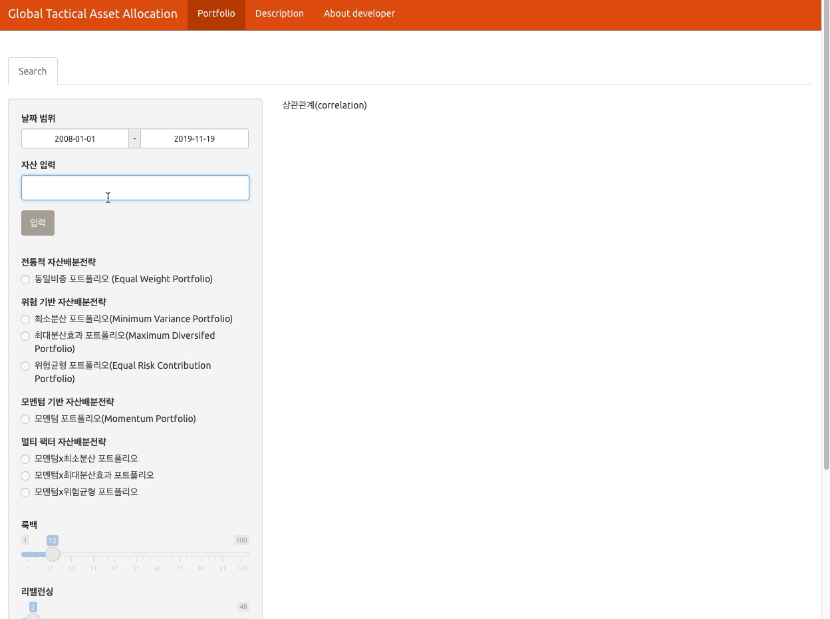
3. GTAA 진행상황
3. 데모영상

Slide 14
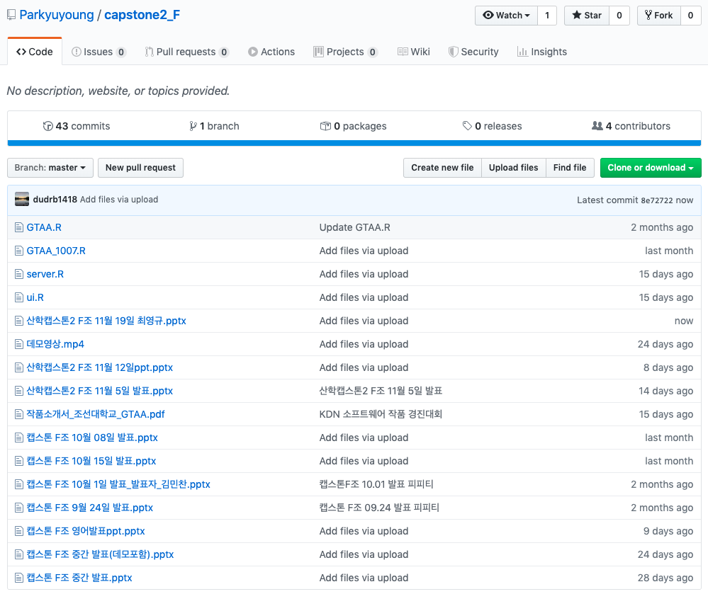
4. GitHub update

Slide 15
Q&A

Slide 16
감사합니다.

